Slide 2
Prvi poudarek: Mladi so v primerjavi z letom 2010 bistveno bolj aktivni, odgovorni in avtonomni.
MLADINA 2020

Slide 3
Zdrav življenjski slog je v izrazitem porastu.

Slide 4
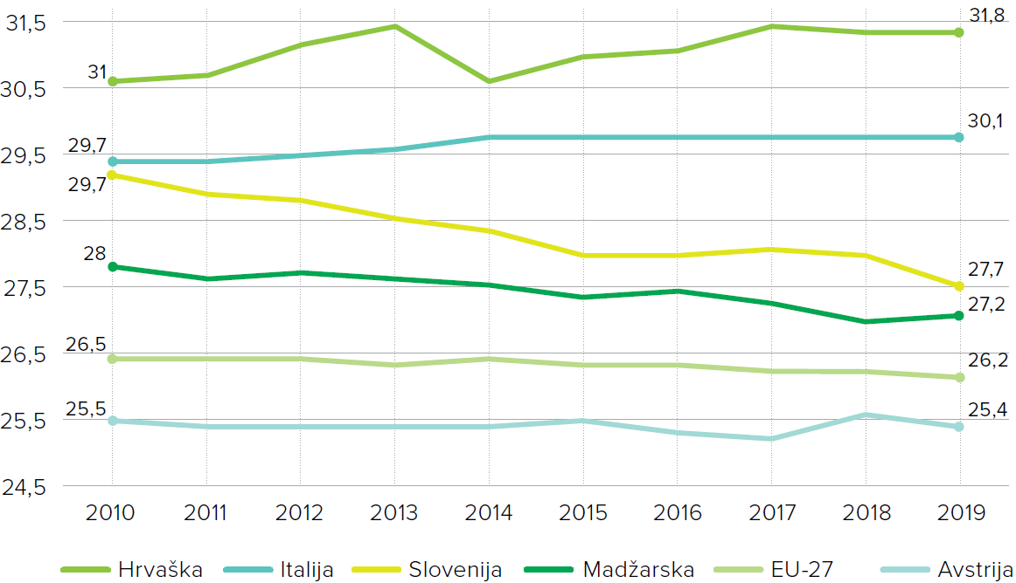
Mladi se vse hitreje odseljujejo od staršev.

Slide 5
Mladi so vedno bolj kulturno in umetniško aktivni.

Slide 6
Neformalno izobraževanje je v izrazitem porastu.
Pomisli na različne tečaje, usposabljanja in delavnice, ki niso del rednega šolskega izobraževanja. Koliko takšnih izobraževanj si se udeležil_a v letu 2019 glede na naslednja področja?

Slide 7
Mladi so vedno bolj pripravljeni na mobilnost.

Slide 8
Mladi so vedno bolj fleksibilni pri iskanju zaposlitve.

Slide 9
Drugi poudarek: Duševno stanje mladih se je močno poslabšalo.
MLADINA 2020

Slide 10
Občutenje stresa se je podvojilo, osamljenost potrojila.

Slide 11
Tretji poudarek: Stanovanjska problematika je v primerjavi z letom 2010 še bolj pereča.
MLADINA 2020

Slide 12
Močno se je povečal delež mladih, ki jih skrbi reševanje stanovanjskega problema.

Slide 13
Četrti poudarek: Prekarnost ostaja ključni problem mladih na trgu dela, izobraževalne izbire so bolj usmerjene v trg dela, pripravljenost za preselitev se viša.
MLADINA 2020

Slide 14
Začasne zaposlitve, pa tudi drugi vidiki prekarnosti, ostajajo ključni problem.
Delež začasno zaposlenih, EU-15 in Slovenija, po starostnih skupinah in izbranih letih.

Slide 15
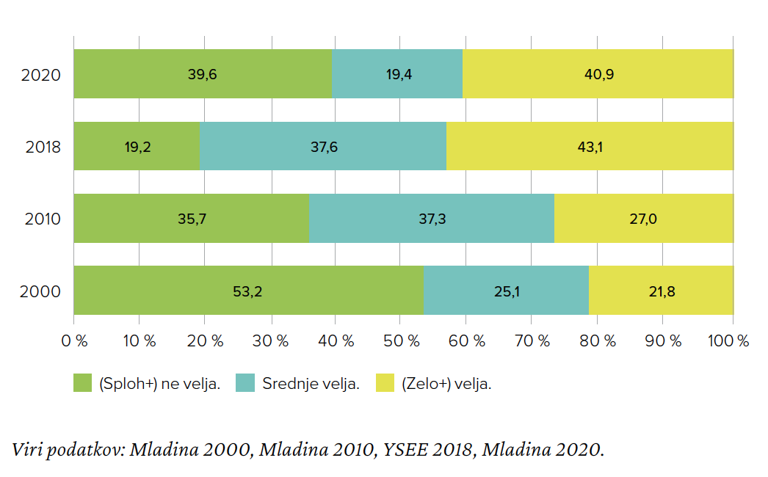
Strah pred brezposelnostjo se povečuje.
Strah pred izgubo zaposlitve.

Slide 16
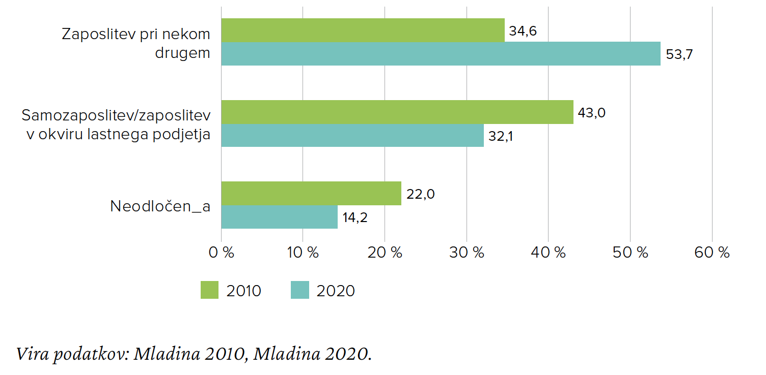
Popularnost samozaposlitve pa zmanjšuje.
Zamisli si, da iščeš delo in da bi lahko izbiral_a med različnimi vrstami zaposlitev. Kaj od navedenega bi izbral_a?

Slide 17
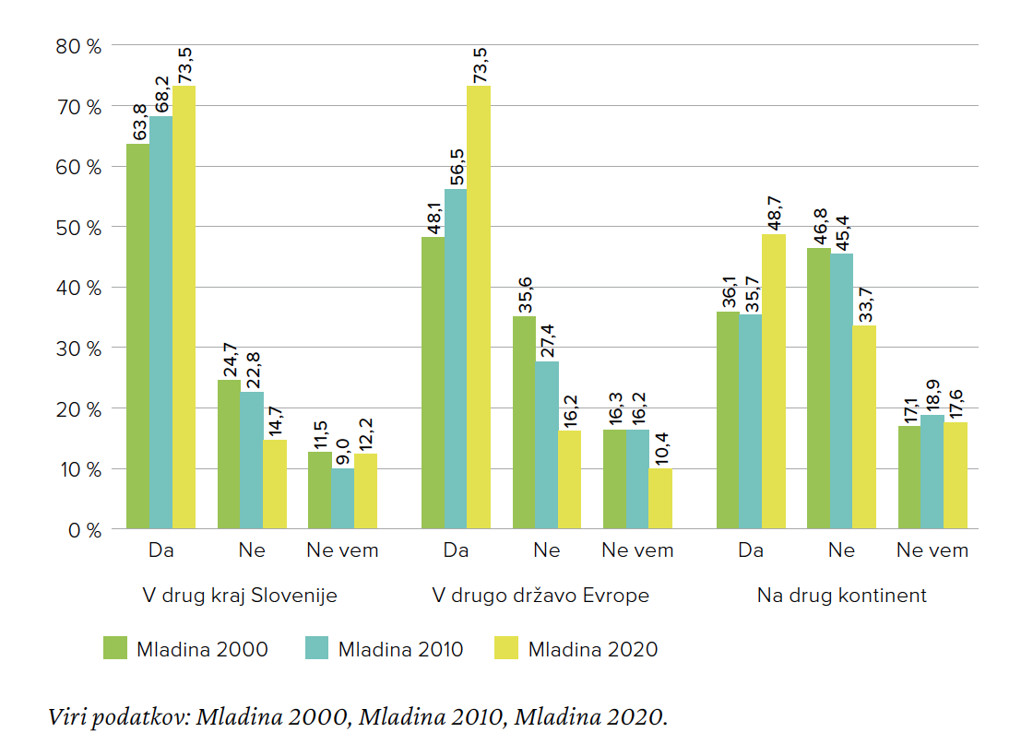
Pripravljenost za trajno preselitev se povečuje.
Če bi ti to nudilo boljše ustvarjalne in sploh življenjske možnosti, ali bi se bil/a pripravljen/a za dalj časa ali trajno preseliti?
.

Slide 18
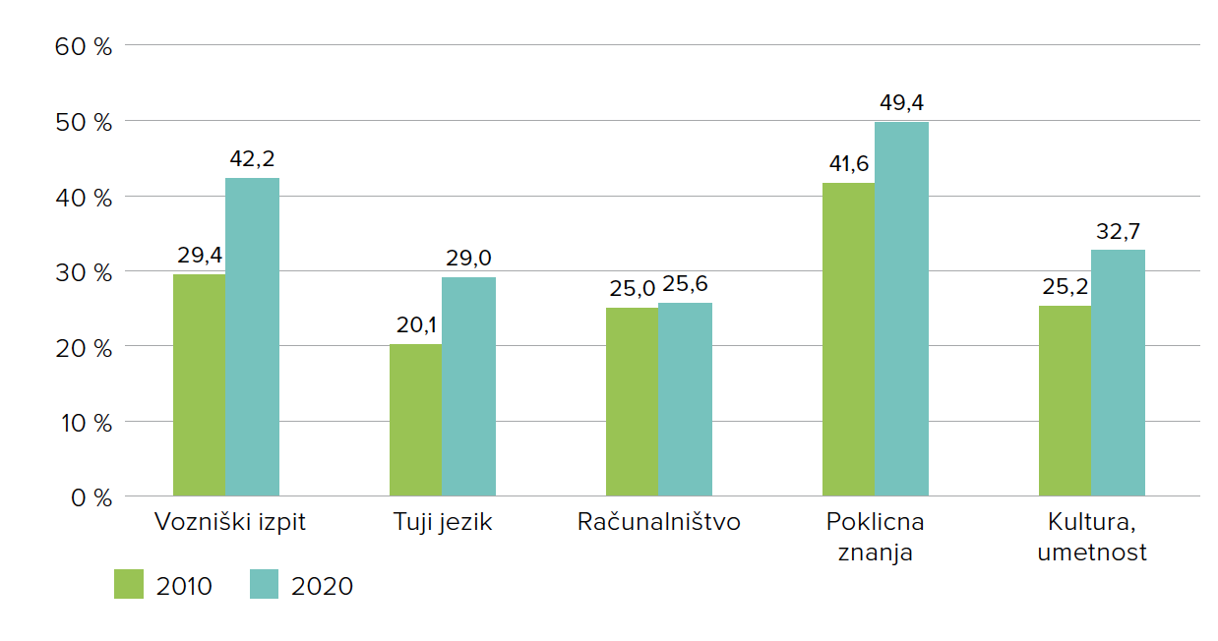
Po drugi strani se občutno več pozornosti namenja relevantnosti znanj za trg dela.
Vključenost v neformalno izobraževanje (primerjava 2010 in 2020)

Slide 19
Peti poudarek: Medgeneracijskega konflikta ni, prisotni so močni elementi trajnosti.
MLADINA 2020

Slide 20
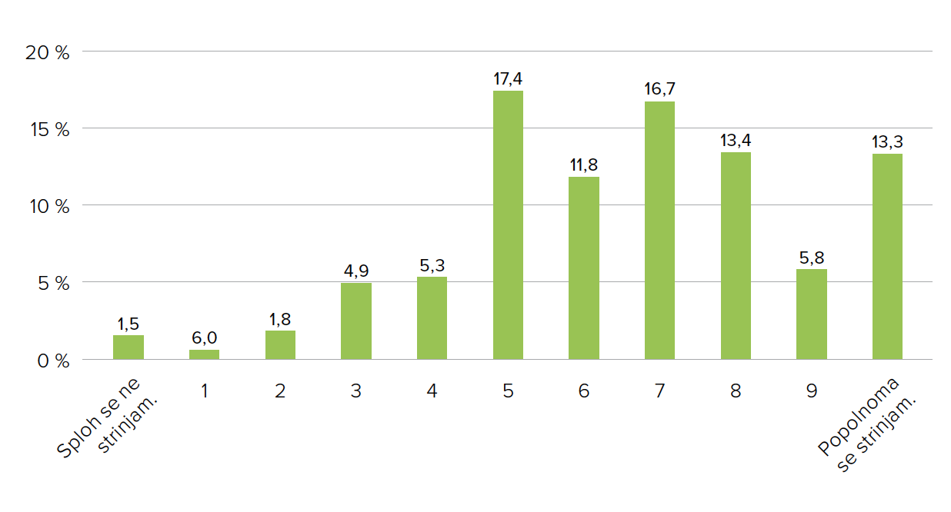
Zavedanje o navideznosti t.i. medgeneracijskega konflikta.
Tako mladi kot starejši so zapostavljeni, ko gre za blaginjo (%).

Slide 21
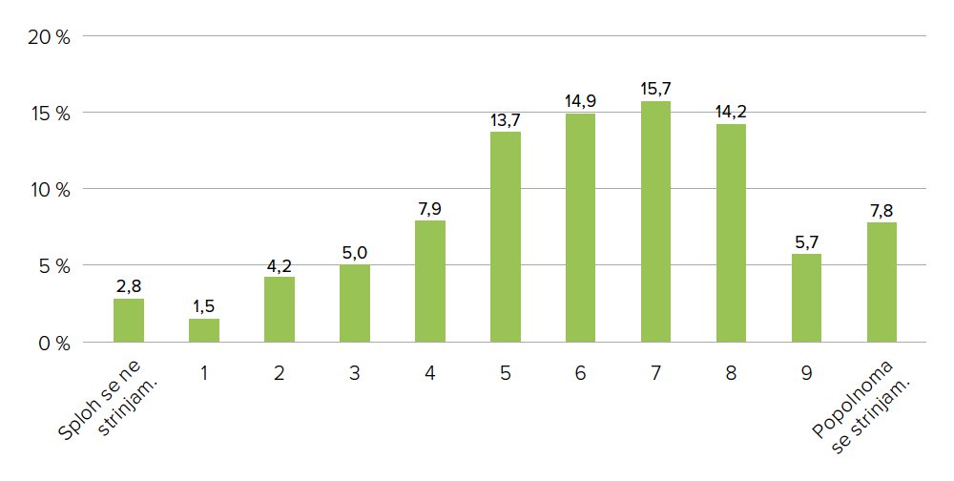
Prisotna visoka stopnja strajnostne zavesti in odgovornosti do prihodnjih generacij.
Sedanje generacije bi morale uravnotežiti svoje zahteve v korist še nerojenih
generacij (%).

Slide 22
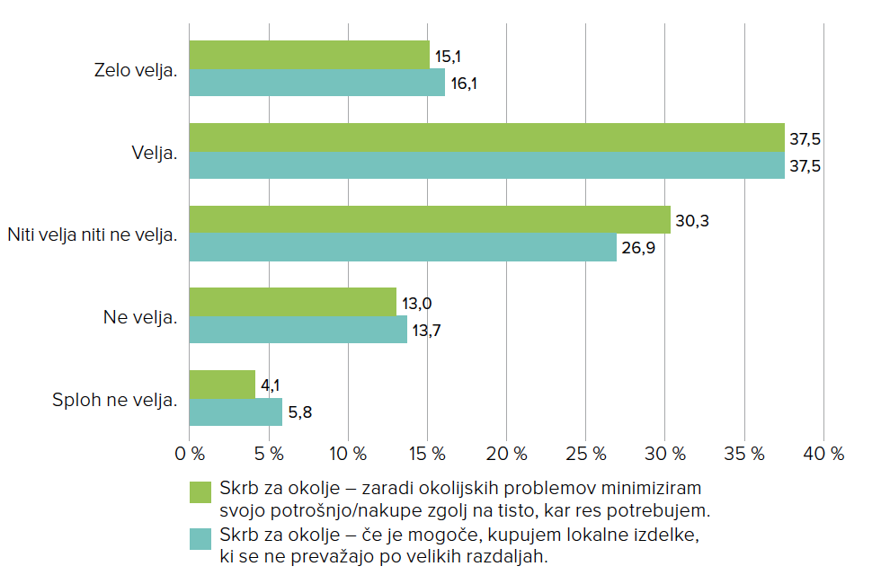
Visoka stopnja okoljsko ozaveščenega potrošništva.
Skrb za okolje in potrošnja med mladimi

Slide 23
Šesti poudarek: Kaže se izrazito dejavno državljanstvo mladih.
MLADINA 2020

Slide 24
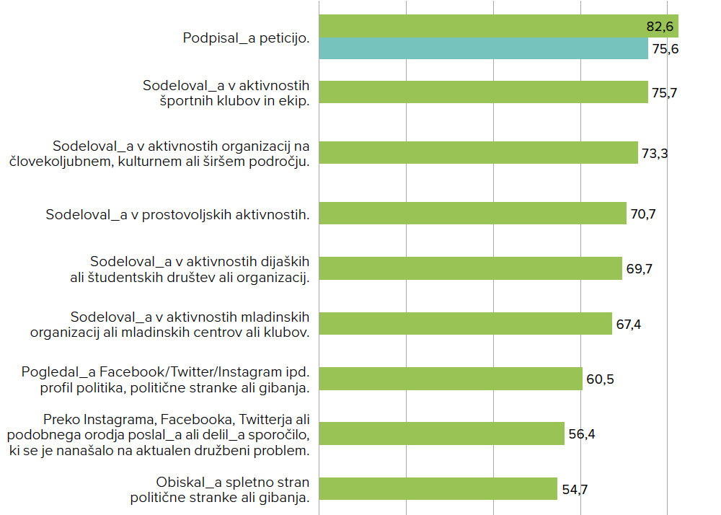
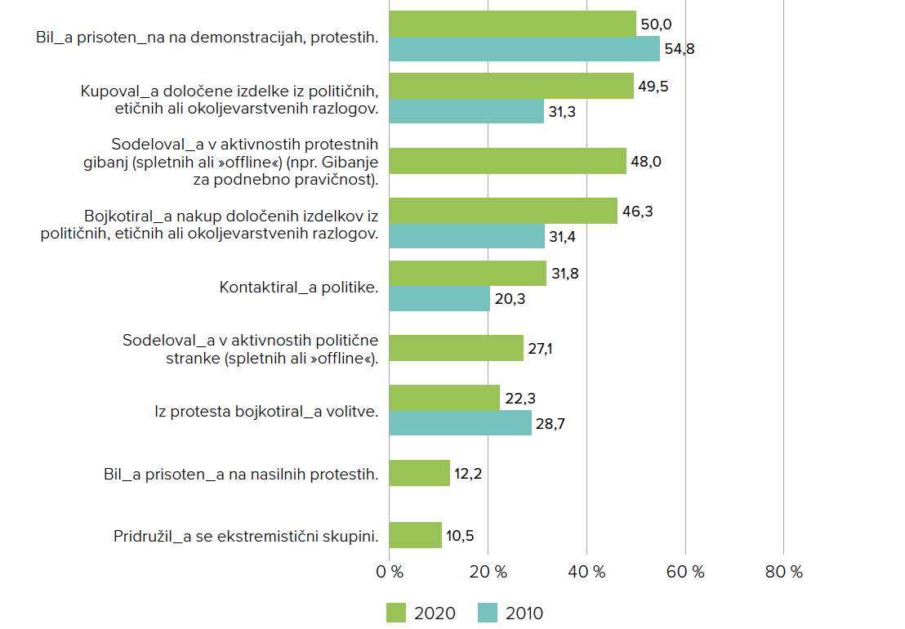
Zanimanje za politiko je še vedno nizko, spreminjajo se repertoarji političnosti mladih (višja stopnja družbene angažiranosti, manj fokusa na institucionalno politiko, osebni vidiki političnosti).
Politično in družbeno udejstvovanje mladih (‘verjetno bi’ in ‘sem že’).

